Slide 1

PARTES DE LA COMPUTADORA
RECONOCEMOS
CONTAMOS
COPIAMOS
PEGAMOS

Slide 2
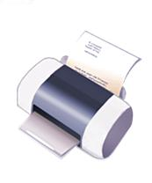
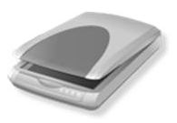



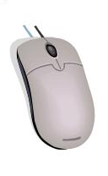
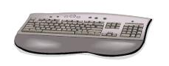

ESTAS SON LAS PARTES DEL EQUIPO

Slide 3
2 + 4 =……. TECLADO

Slide 4
6 + 7 =……. ESCANER

Slide 5
3 + 14 =……. MOUSE

Slide 6
11 + 1 =……. CAMARA WEB

Slide 7
9 + 3 =……. MONITOR

Slide 8
4 + 7 =……. GABINETE

Slide 9
14 + 6 =……. IMPRESORA

Slide 10
12 + 6 =……. PENDRIVE

Slide 11
CRUCIGRAMA 1

Slide 12
CRUCIGRAMA 2

